Slide 2
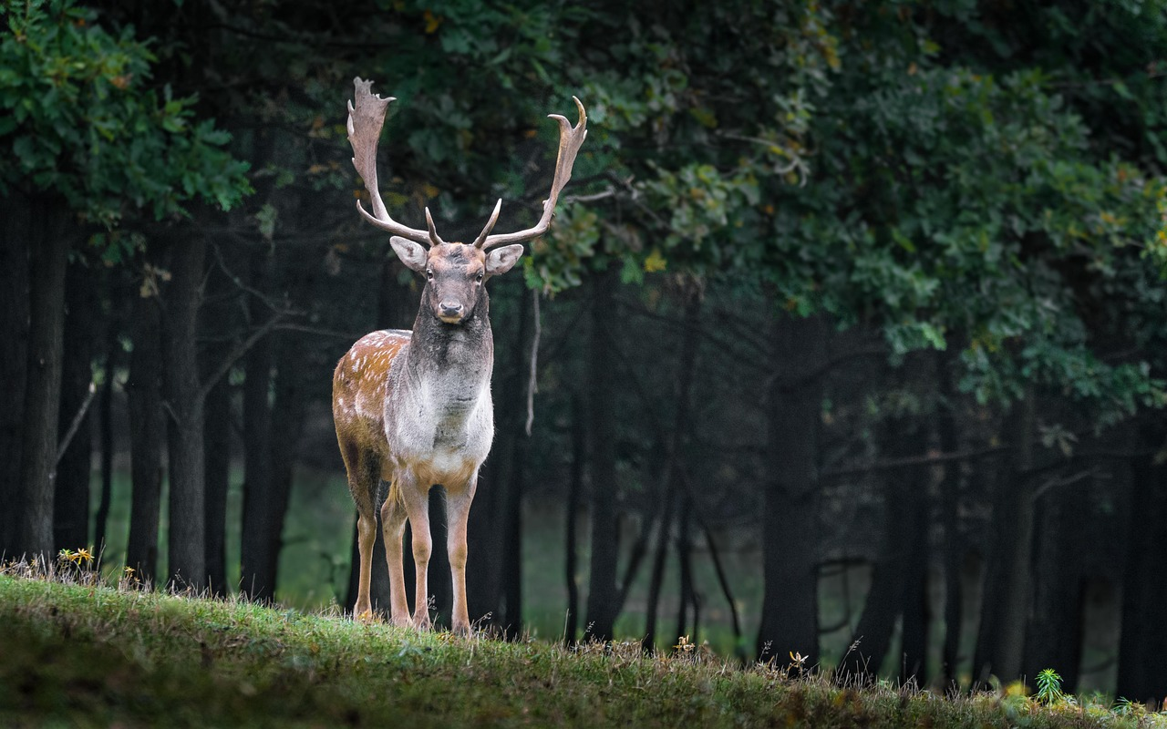
Definición de Venado
Los venados son animales majestuosos que habitan en diversas regiones del mundo.

Slide 3
Características del Venado
Existen diferentes especies de venados, cada una con características únicas.

Slide 4
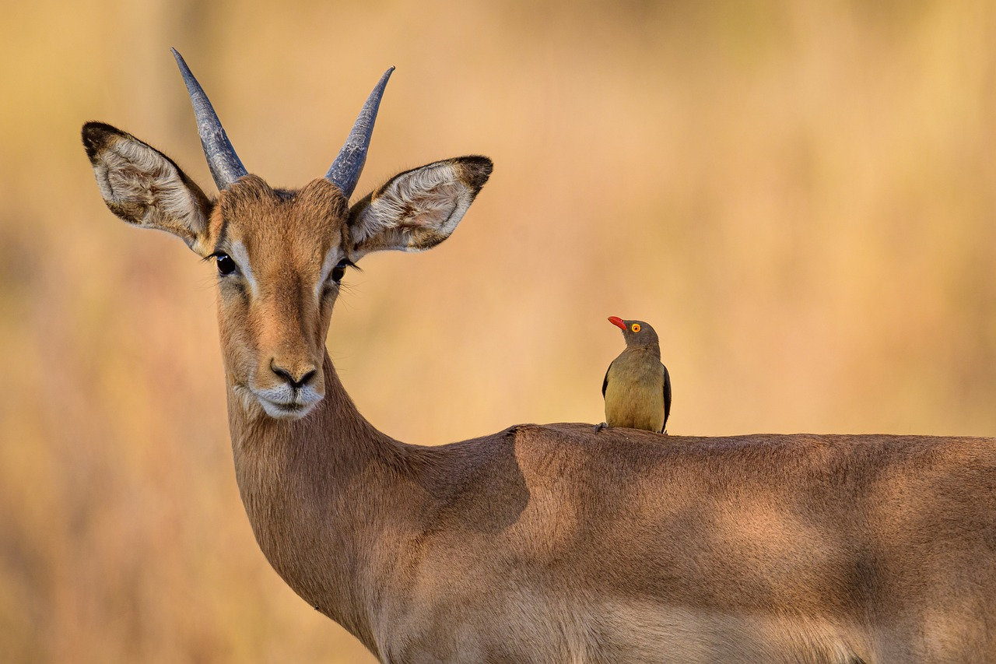
Cuernos ramificados del Venado
Los venados poseen cuernos ramificados que son utilizados para la competencia y atracción de parejas.

Slide 5
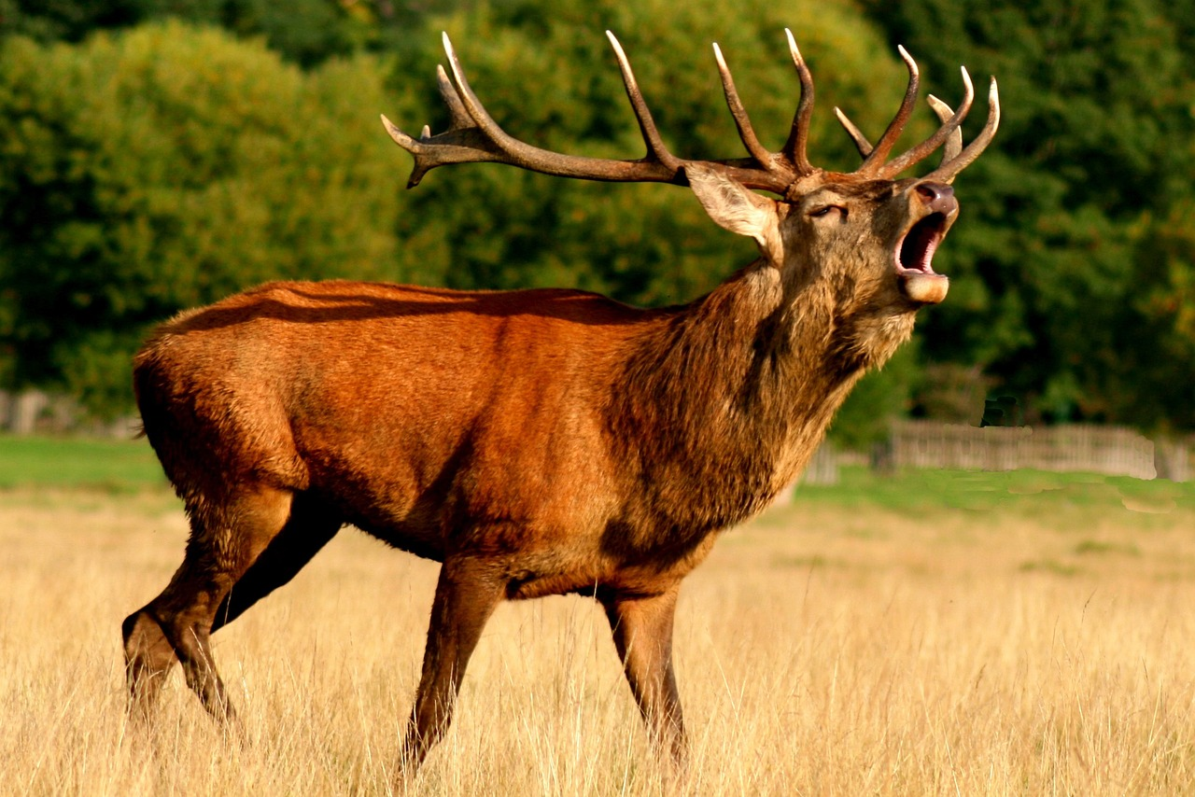
Hábitats del Venado
Los venados se adaptan a diferentes hábitats, desde bosques hasta praderas y montañas.

Slide 6
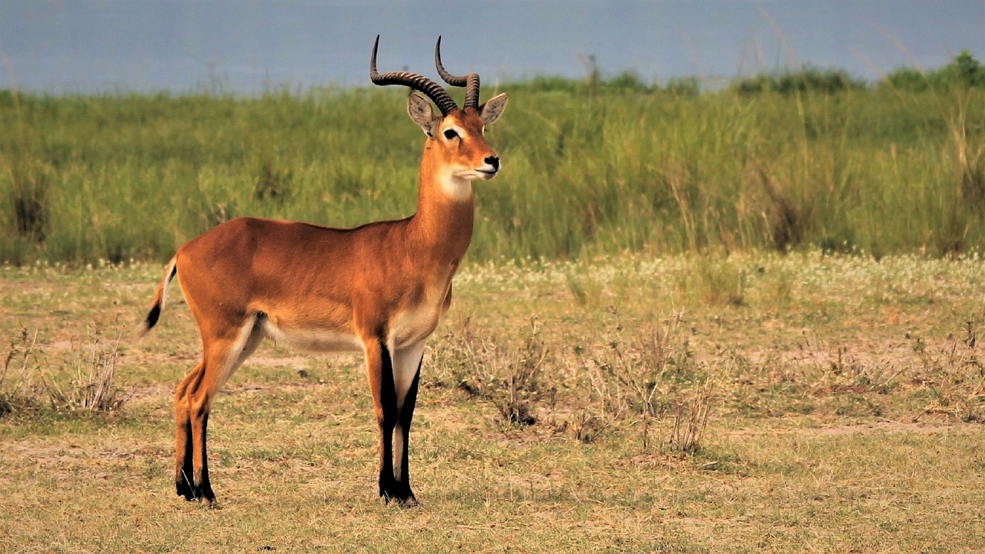
Importancia de la Conservación del Venado
La conservación de los venados es crucial para preservar la biodiversidad y el equilibrio de los ecosistemas.

Slide 7
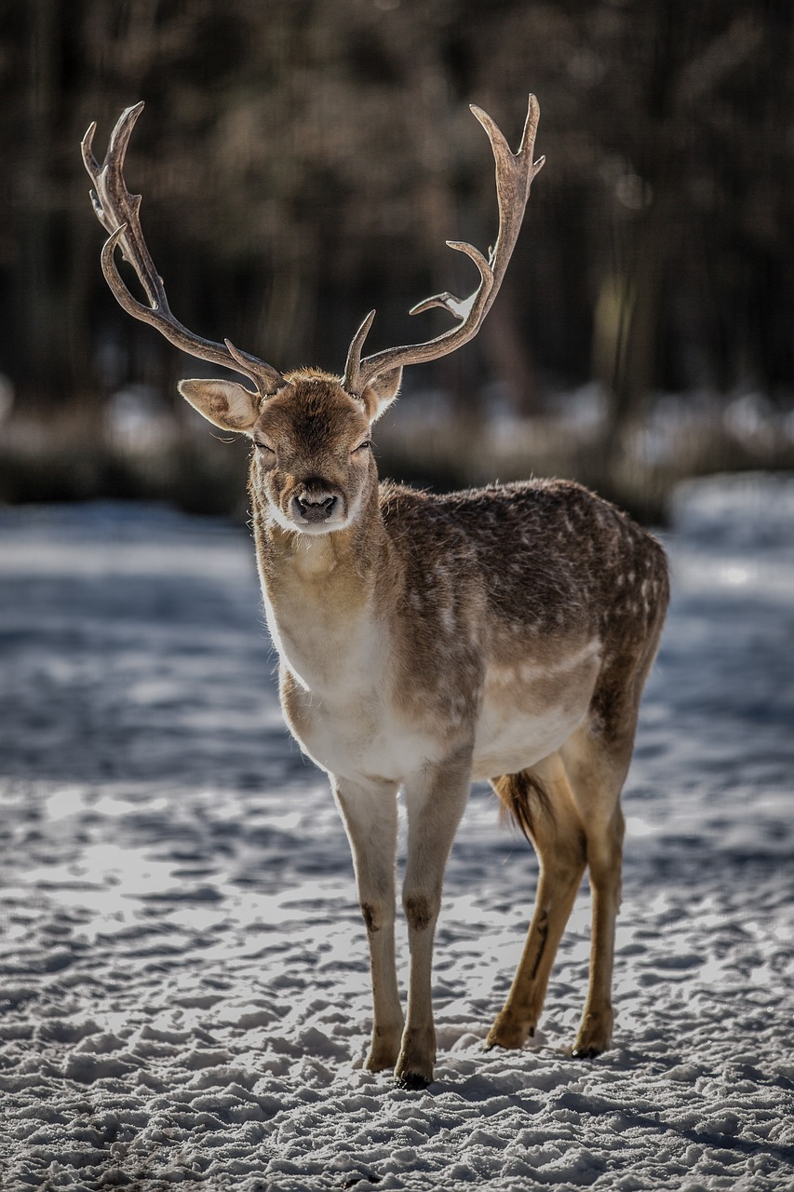
Caza del Venado
La caza del venado es una actividad tradicional en muchas partes del mundo.

